Slide 1
Творческая жизнь клубной системы

Slide 2
Открытый фестиваль патриотической песни "ВОЗРОЖДЕНИЕ« - 2019

Slide 4
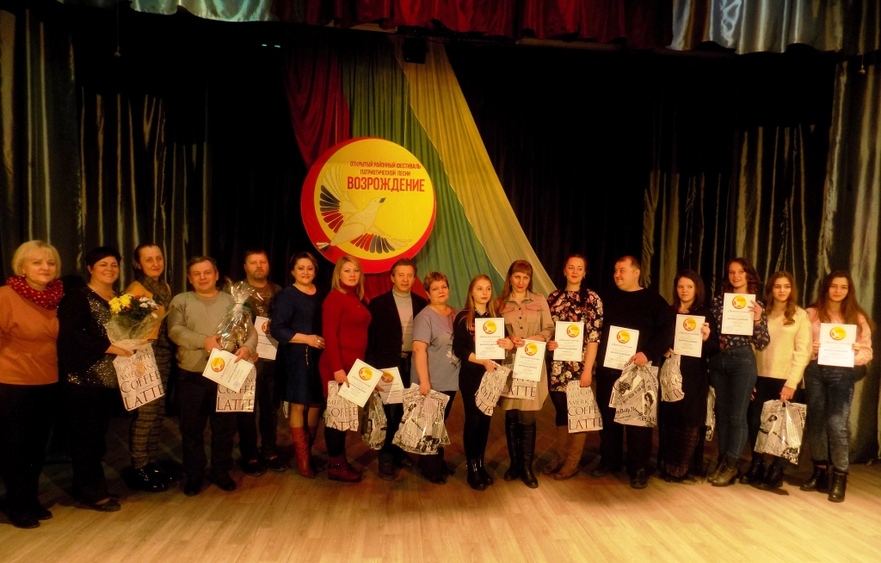

Slide 5
Краевой смотр-конкурс исполнителей народной песни «Сибирская глубинка»

Slide 6
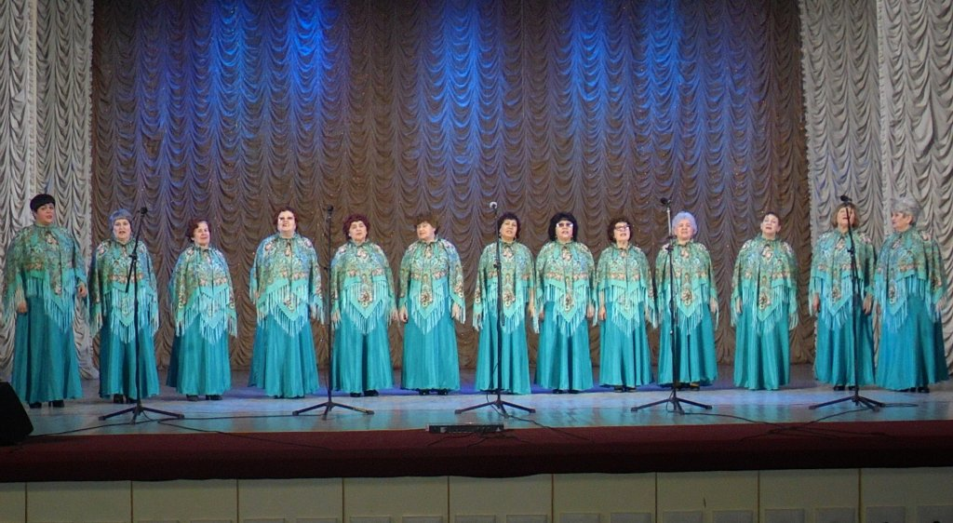
Хор «Надежда» Абанского РДК в номинации «Хоровое пение» сельские коллективы, руководитель Анастасия Ботрочук, награжден дипломом II степени

Slide 7
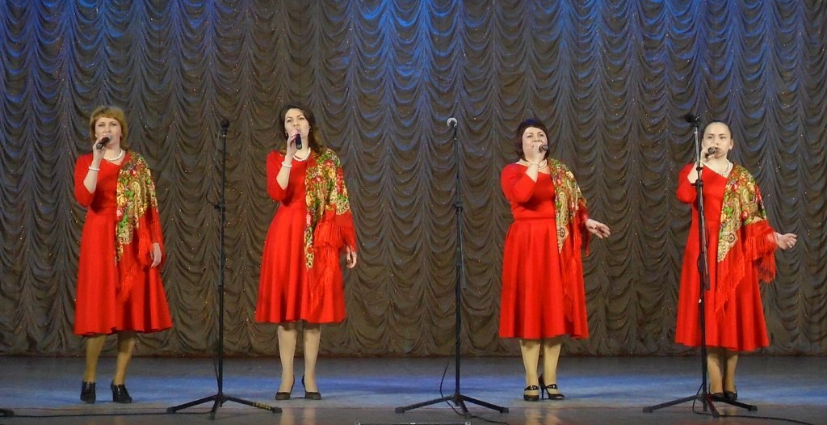
Вокальная группа «Девчата» Почетского СДК, рук. Рада Скопцова Лауреаты III степени в номинации «Ансамблевое пение» сельские коллективы

Slide 8
Межрайонный хореографический фестиваль-конкурс «Терпсихора-2022» с. Дзержинское. Наша танцевальная группа ансамбля песни и танца "Бирюсинские зори" (рук. Вадим Литвиненко) стала лауреатом II степени в номинации "Народный танец"

Slide 9
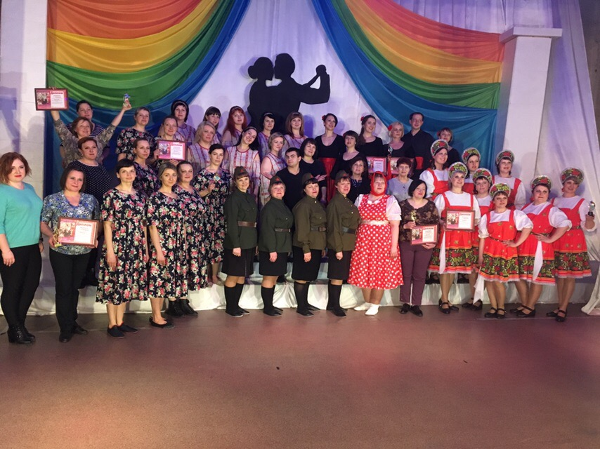

Slide 10
Межрайонный фестиваль детской эстрадной песни «Серебряный дождь» -2023

Slide 11
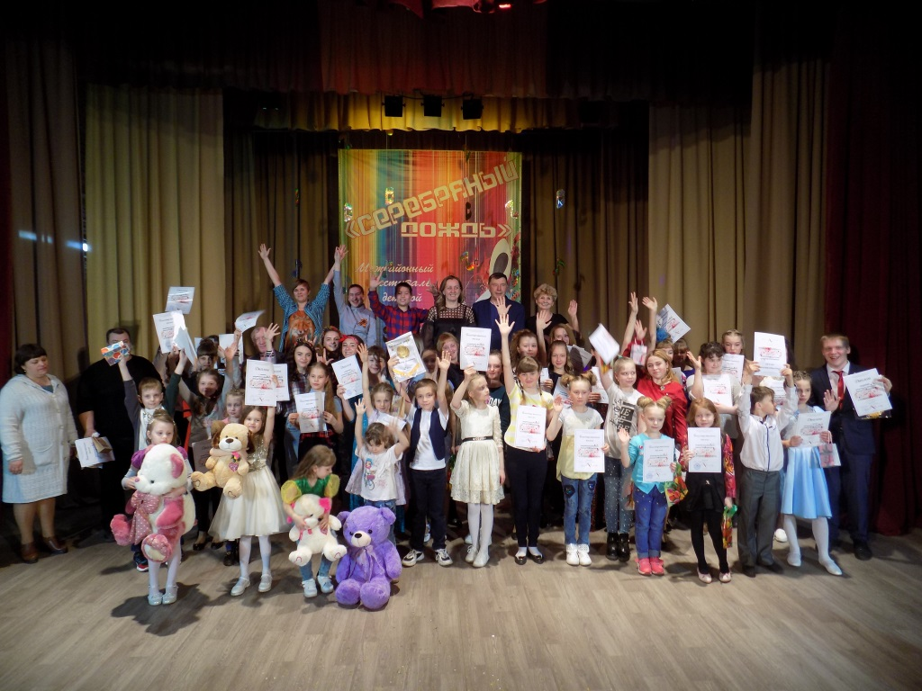

Slide 12
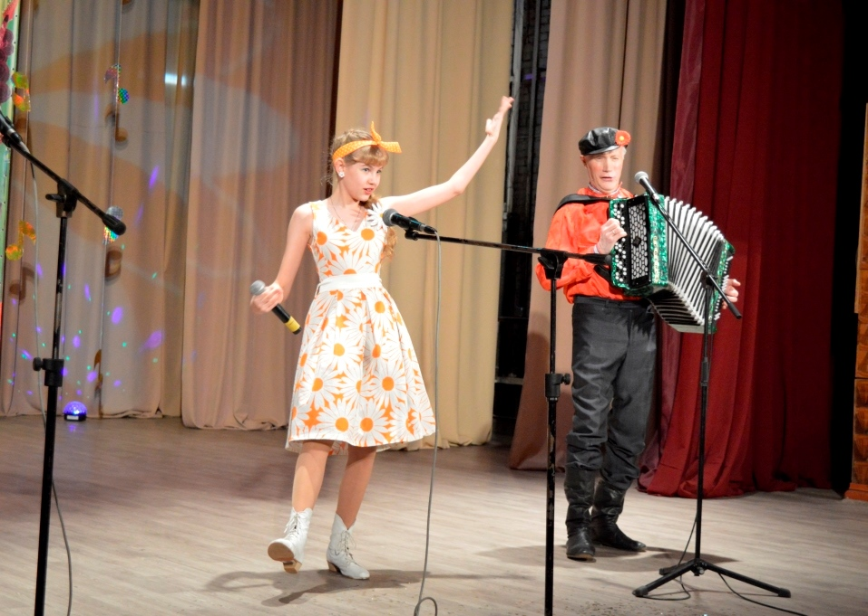

Slide 13
34-ый открытый районный фестиваль "Играй, гармонь!"

Slide 14
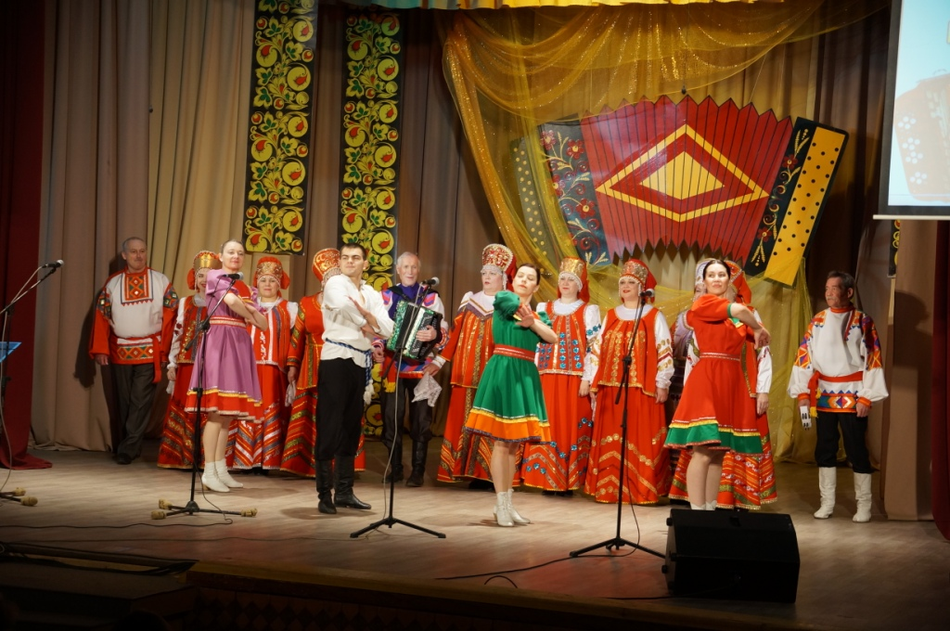

Slide 15
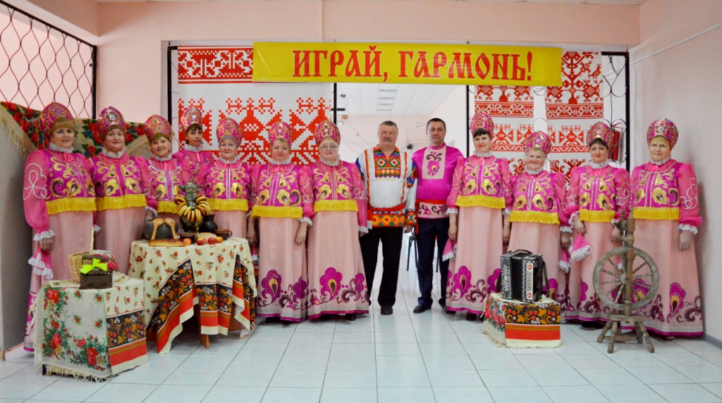

Slide 16
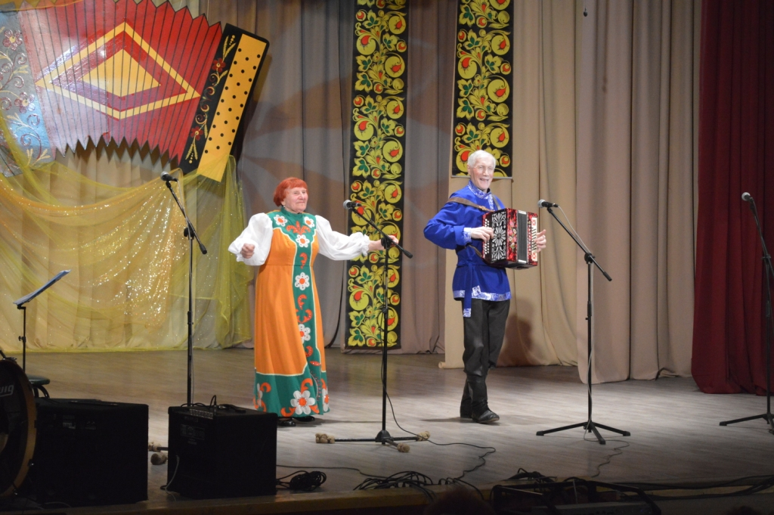

Slide 17
Заключительный концерт районного смотра-конкурса самодеятельного народного творчества «С юбилеем, Абанский район!»

Slide 18
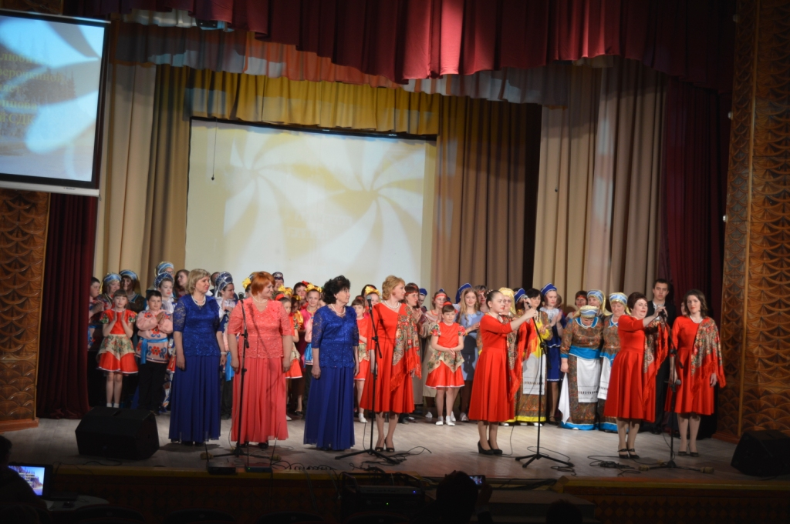

Slide 19
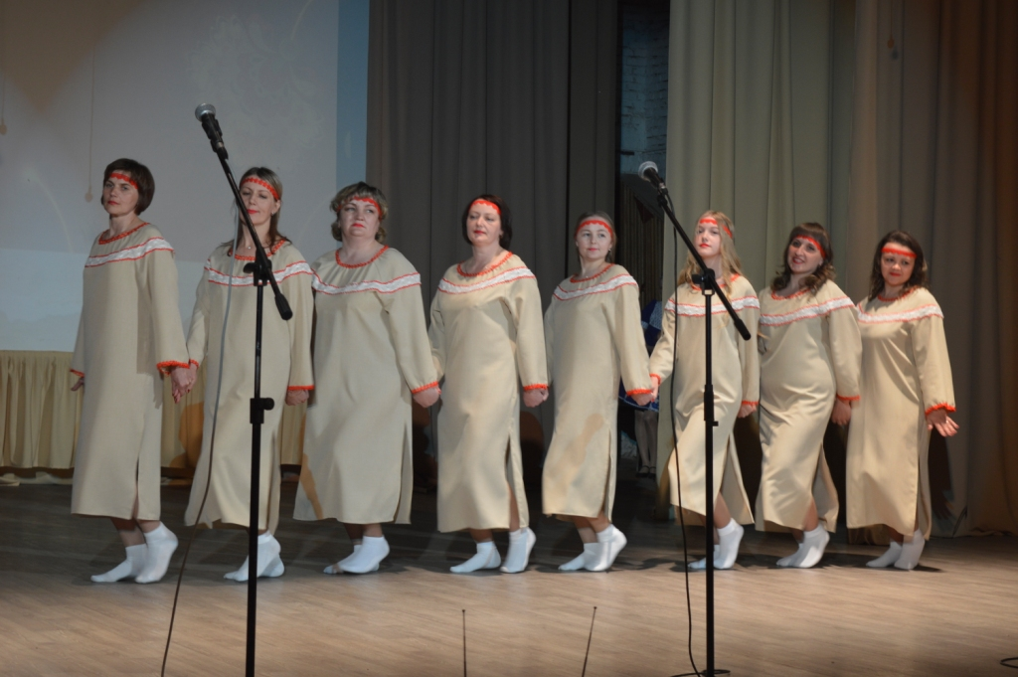

Slide 20
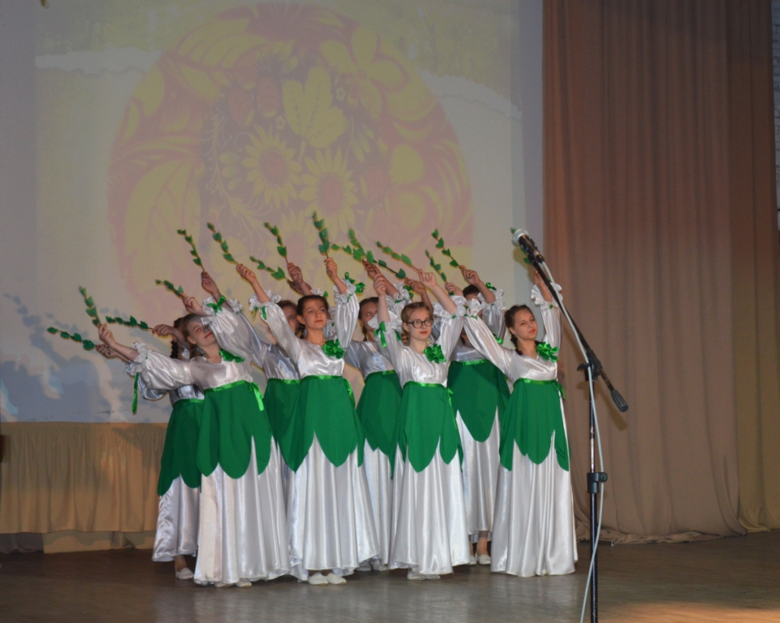

Slide 21
Фестиваль патриотической песни Сибири и Дальнего Востока «Поет Россия»

Slide 22
Анна Чекрышова и Оксана Конохова стали лауреатами I степени, Любовь Лузина лауреатом III степени в номинации "Эстрадная песня"! А Алексей Конохов, дебютант фестиваля, стал лауреатом III степени в номинации "Молодые голоса"!

Slide 23
1 июня – Международный день защиты детей

Slide 24
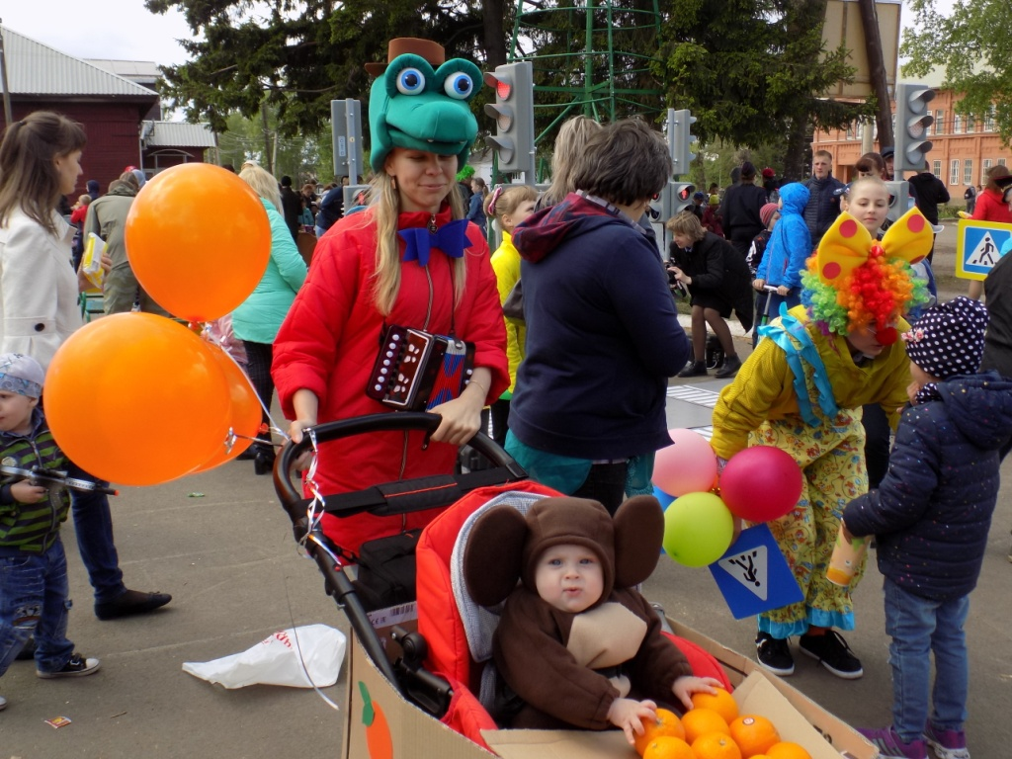

Slide 25
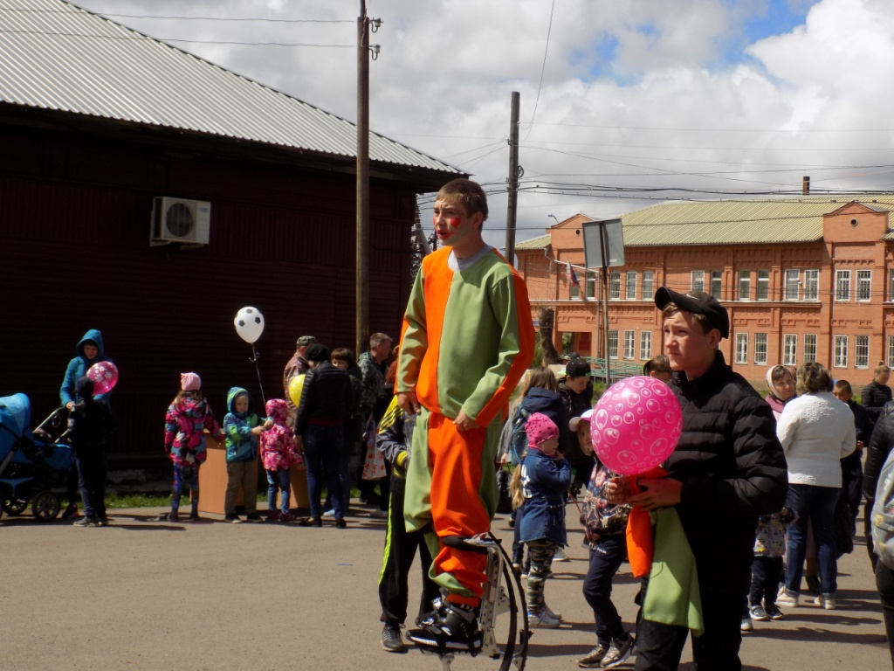

Slide 26
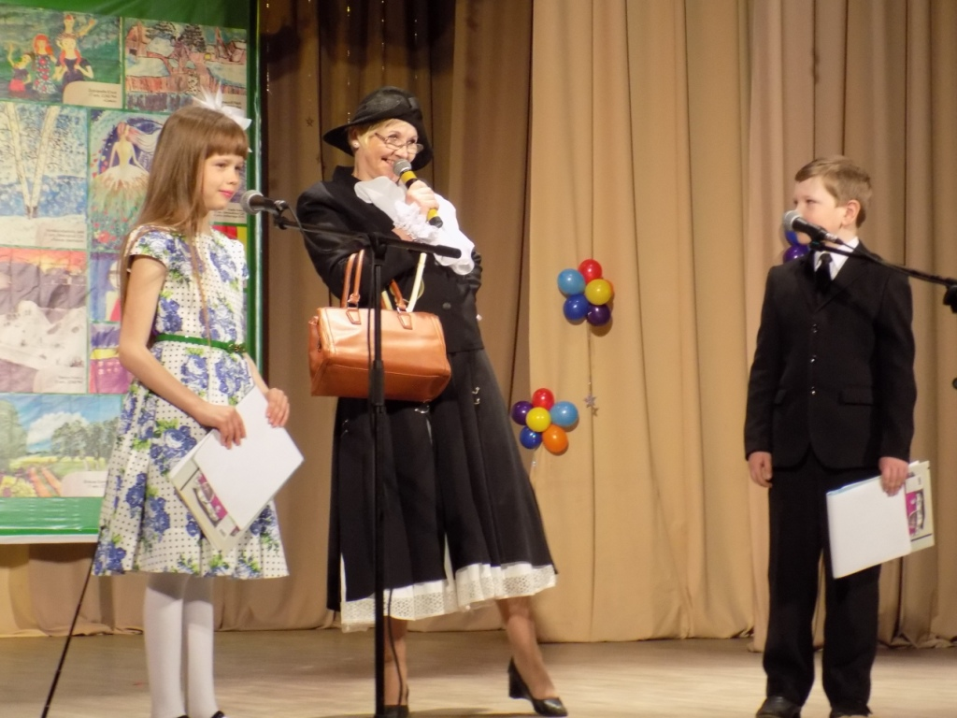

Slide 27
День России -2023

Slide 28
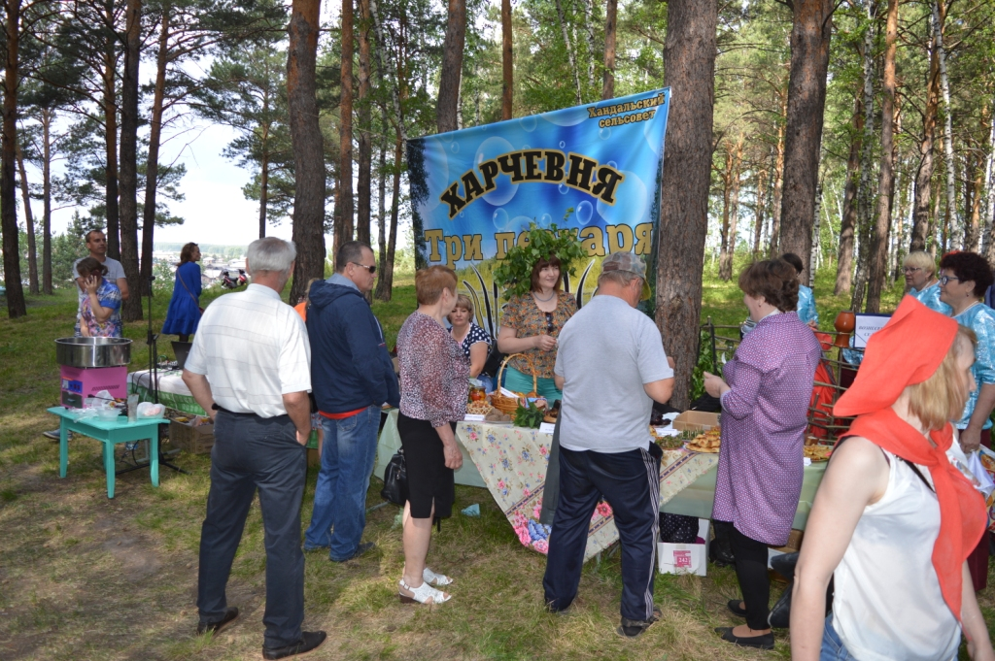

Slide 29
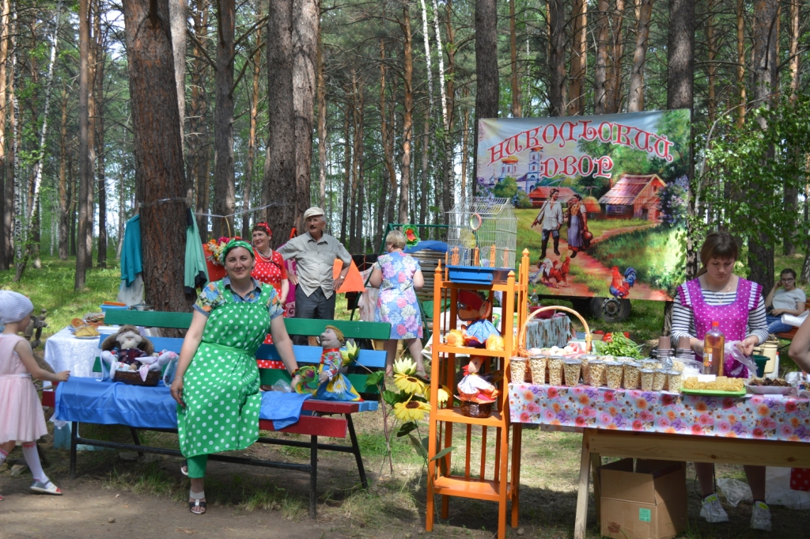

Slide 30
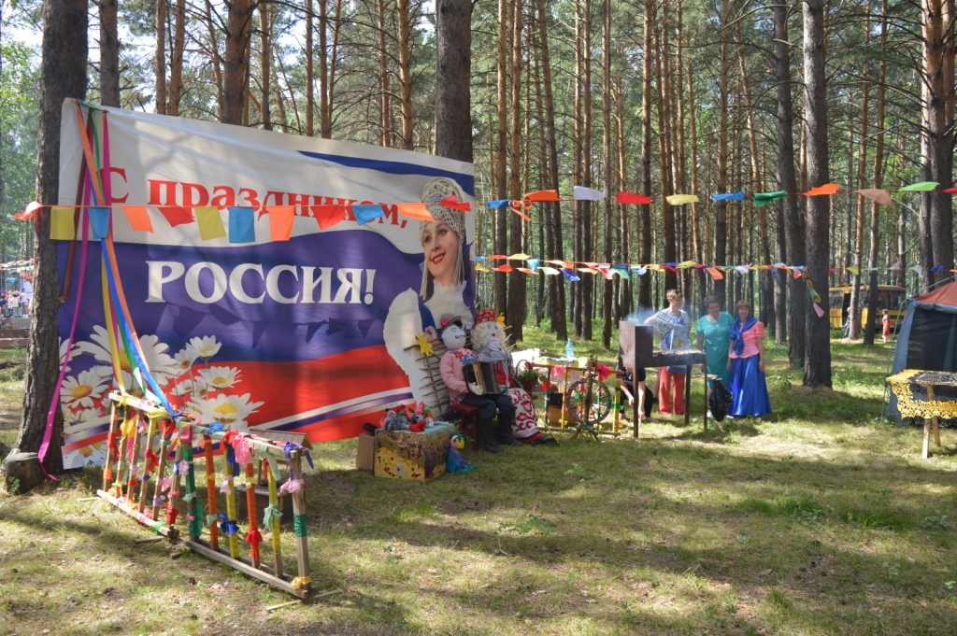

Slide 31
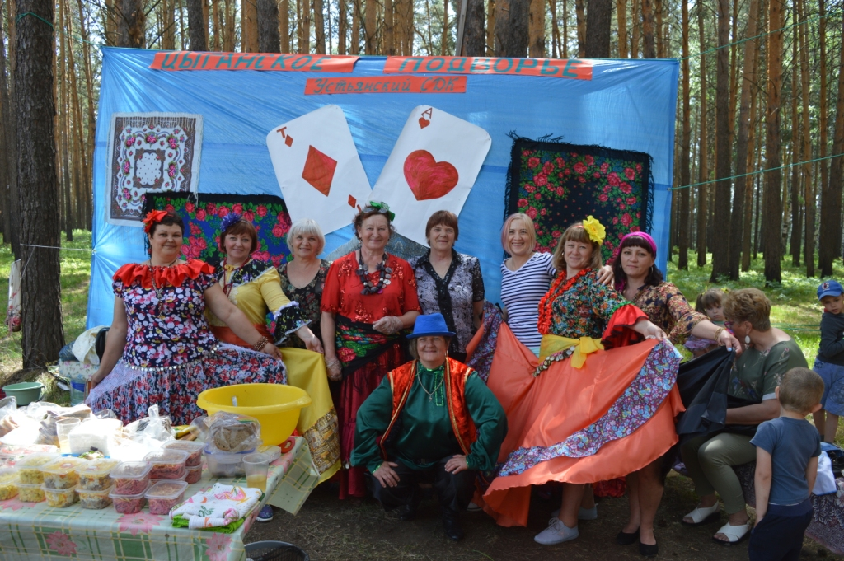

Slide 32
Краевой чувашский национальный праздник "Акатуй"

Slide 33
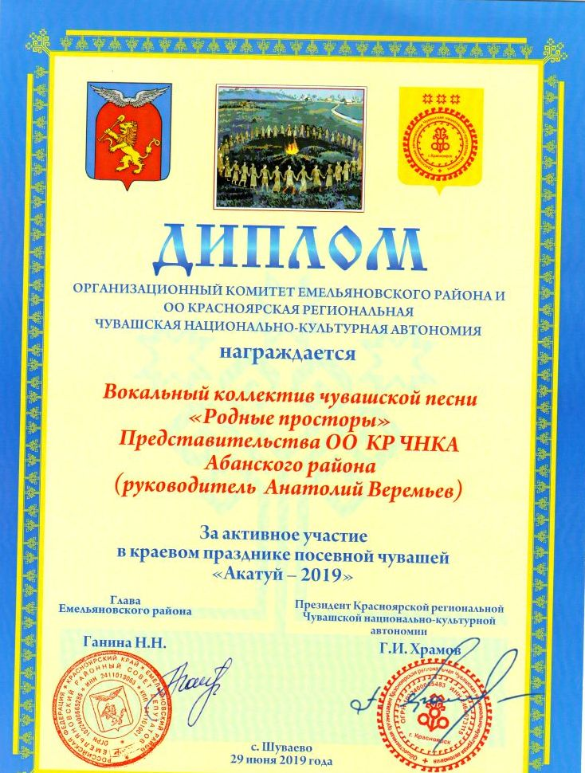

Slide 34
Краевой сабантуй - 2019

Slide 35
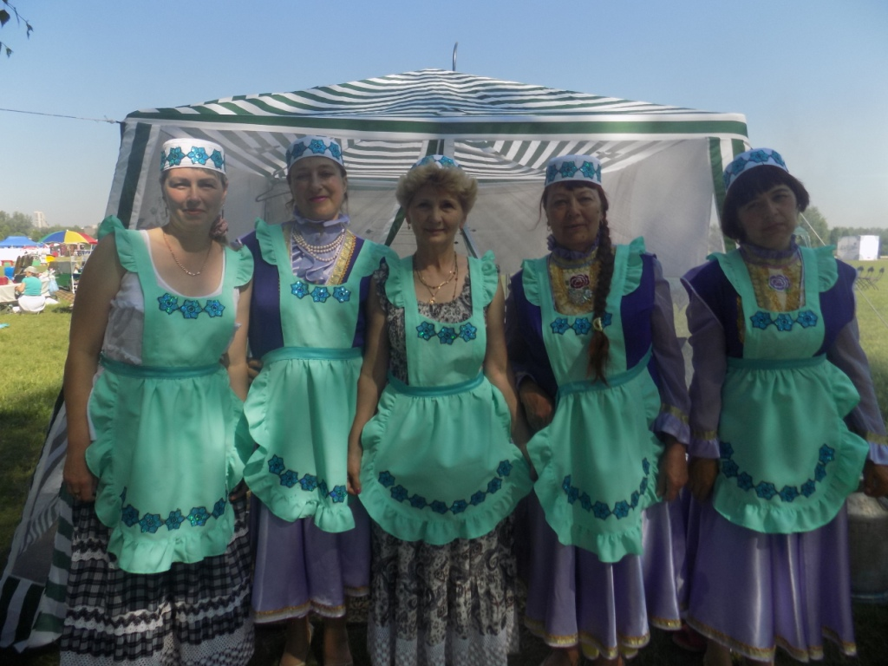
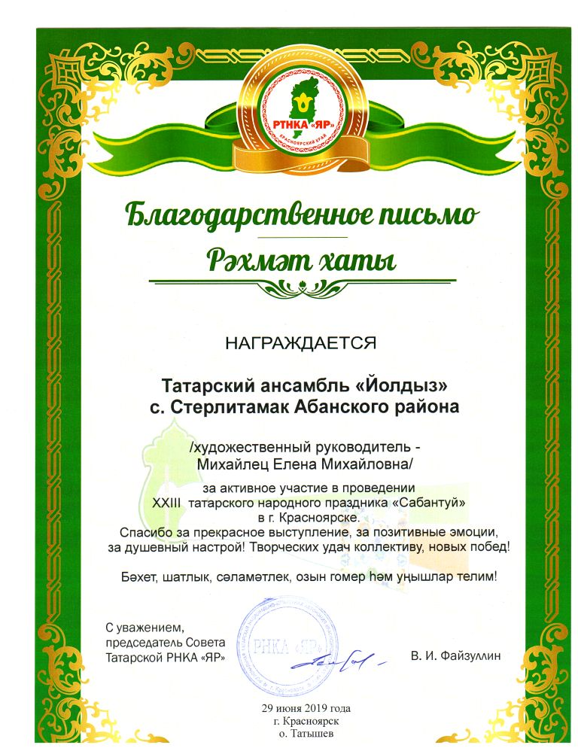

Slide 36
Районный фестиваль «Радуга семейных талантов» с. Березовка

Slide 37
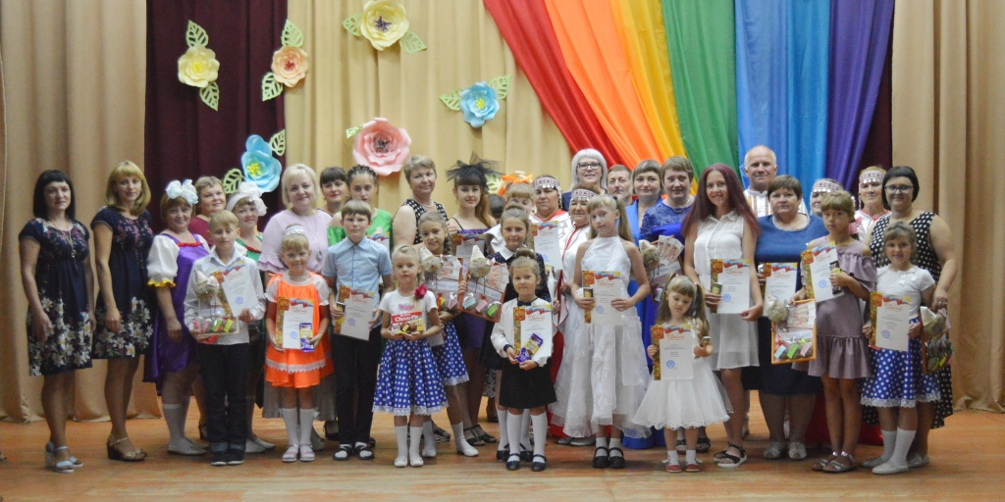

Slide 38
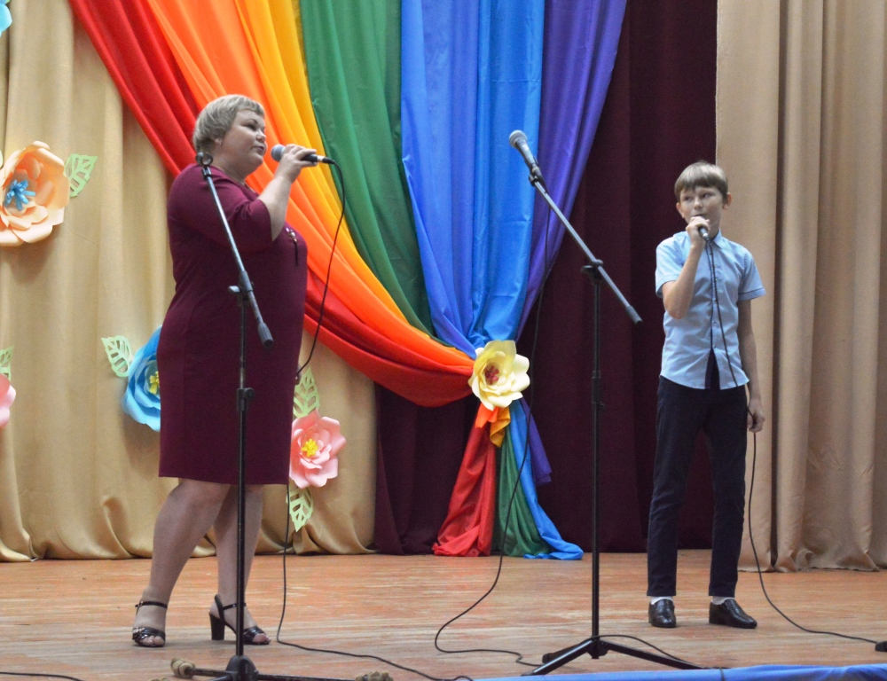

Slide 39
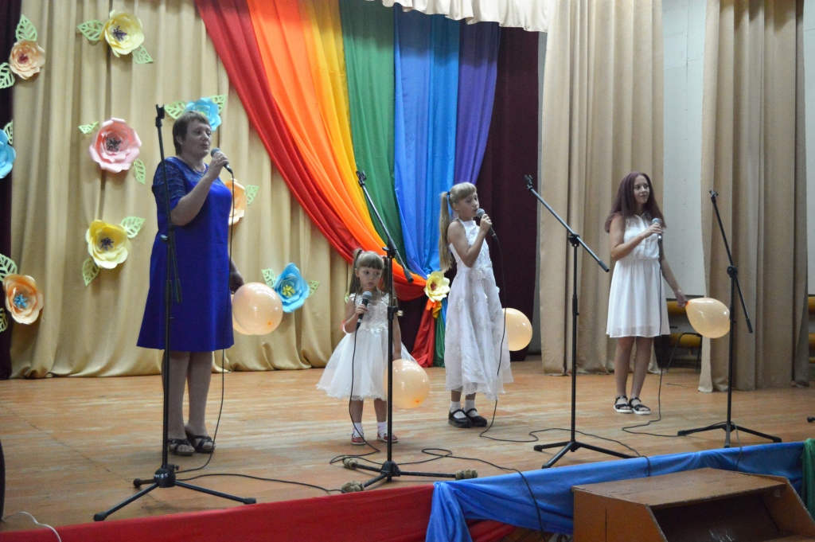

Slide 40
Школа работника культуры - 2022!

Slide 41
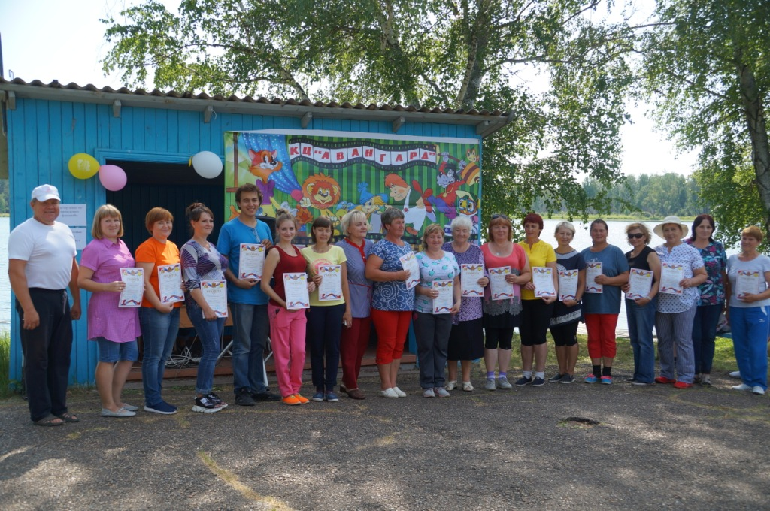

Slide 42
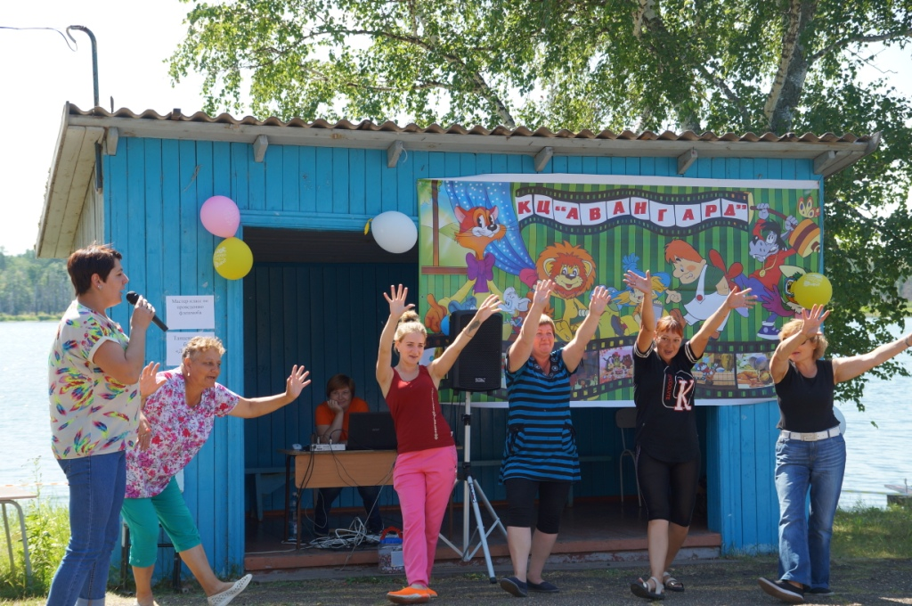

Slide 43
Районный фестиваль исполнителей народной песни среди людей старшего поколения «Осенние напевы"

Slide 44
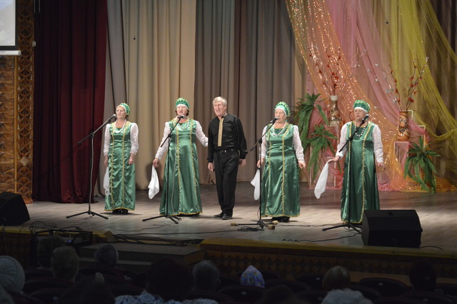

Slide 45
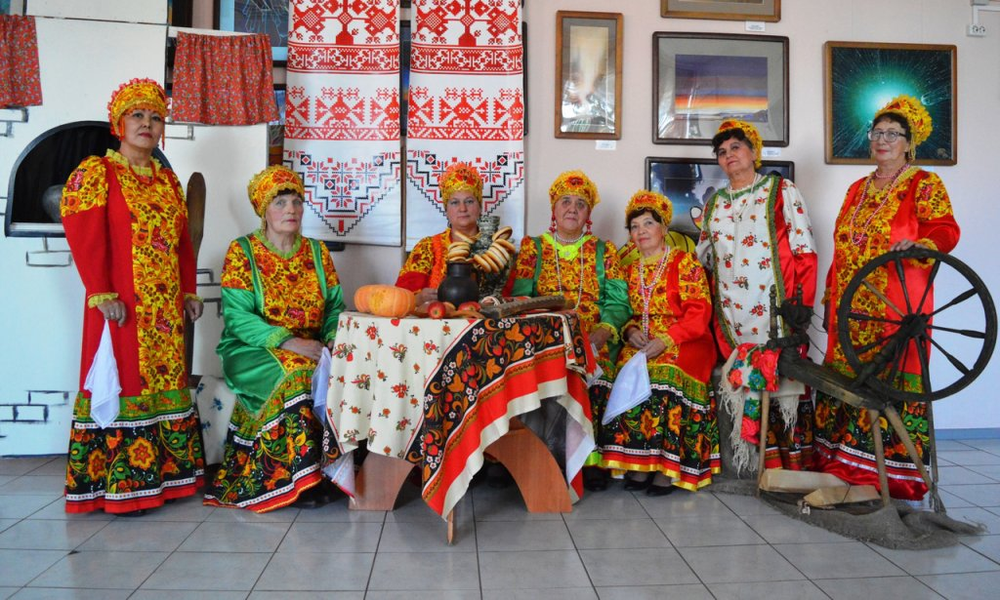

Slide 46
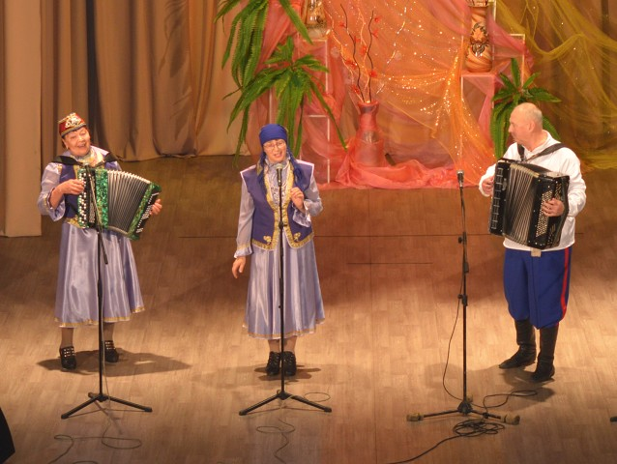

Slide 47
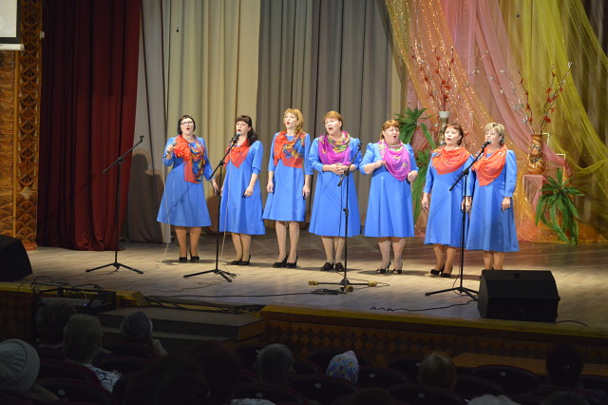

Slide 48
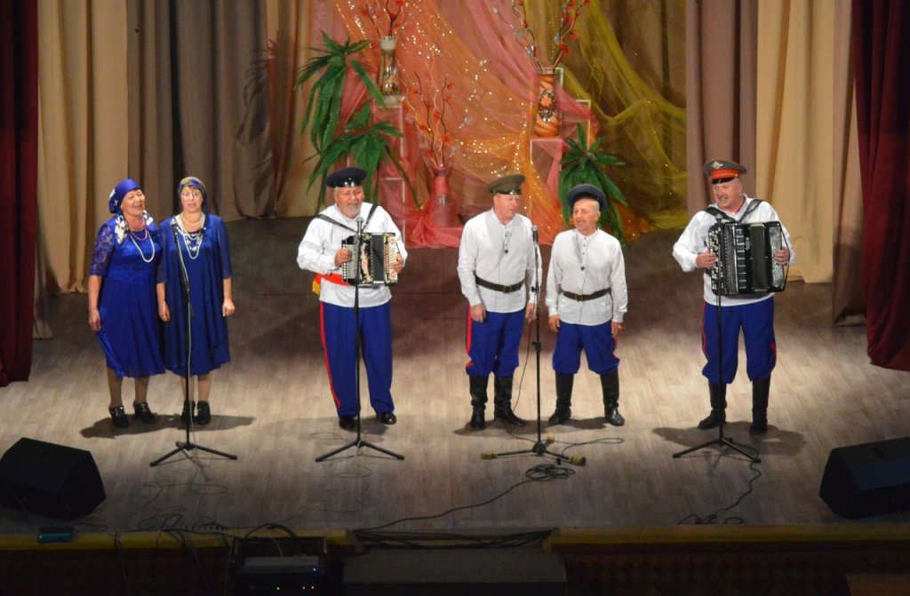

Slide 49
Благодарим за внимание!

